Slide 1
Музей истории гимназии № 157 им. принцессы Е.М.Ольденбургской

Slide 2
История создания музея

Slide 3
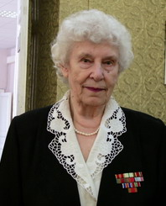
Организатором и руководителем музея стала Роза Герцевна Дегтяренко, учитель истории, работавший в нашей школе с 1948 г., отличник народного образования, участница обороны города, награжденная медалью «За оборону Ленинграда».

Slide 4
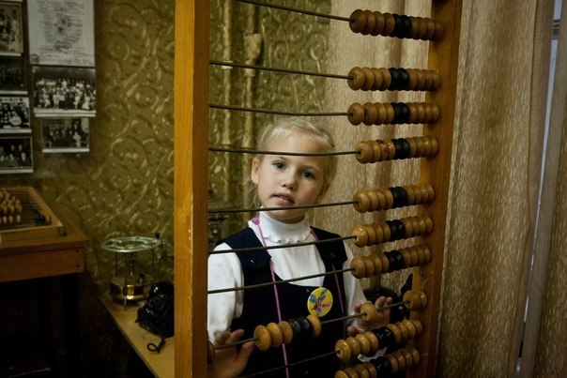
В 1995 г. состоялось торжественное открытие музея, а в 1996 г. ему был присвоен статус «школьного музея Санкт-Петербурга».

Slide 5
Разделы экспозиции

Slide 6
Гимназия принцессы Е.М.Ольденбургской

Slide 7
История школы с 1917 по 1941 год

Slide 8
Школа в годы войны и блокады

Slide 9
История школы в 1944 – 1965 гг.

Slide 10
Традиции и новации в деятельности музея

Slide 11
Задачи:
Развитие интереса и уважения к родному прошлому в процессе осознания ценности каждого периода истории;
Формирование представления о целостности исторического процесса как неразрывной связи поколений соотечественников;
Формирование навыков межвозрастного и межпоколенческого общения;
Развитие познавательных интересов и творческих способностей учащихся.

Slide 12
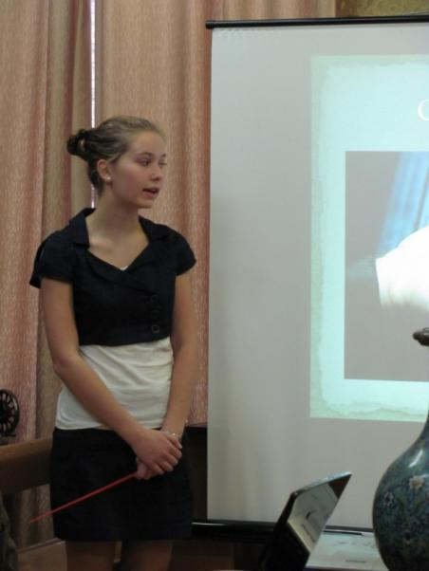
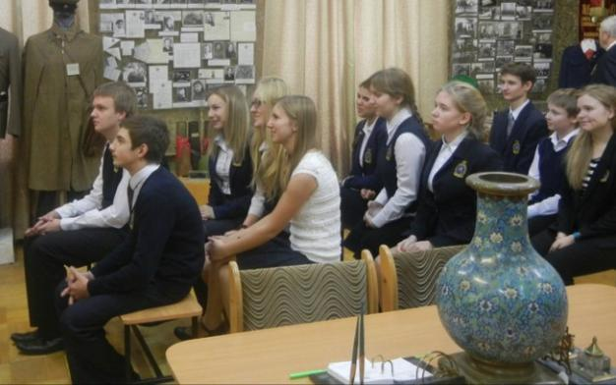
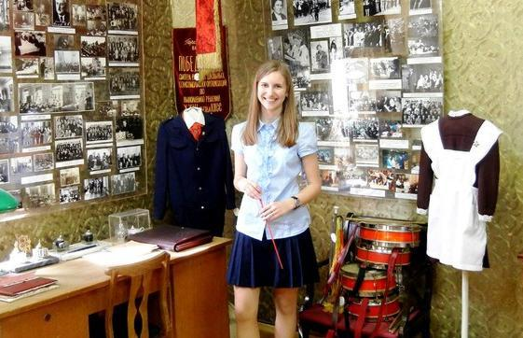
Традиции музея
Проведение экскурсий

Slide 13
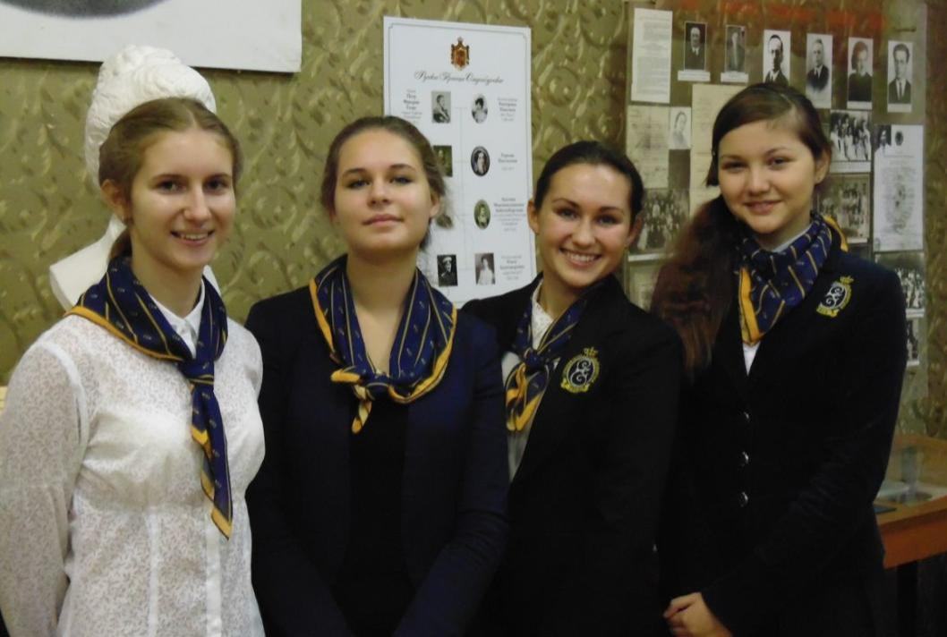
Значок экскурсовода музея. Вручается после трех успешно проведенных экскурсий

Slide 14
Достижения
2011 г.
– Городской конкурс экскурсоводов школьных музеев (два 2-х места, приз зрительских симпатий)
– Конкурс творческих и исследовательских работ «Ленинград. Блокада. Подвиг»
(Диплом 1-й степени)
2012 г.
– Городской конкурс экскурсоводов школьных музеев (2 и 3 места, приз зрительских симпатий)
– Конкурс творческих и исследовательских работ «Ленинград. Блокада. Подвиг» (Диплом 1-й степени)
– Районный конкурс «Назад в прошлое» (1-е место)
2013 г.
– Городской конкурс экскурсоводов школьных музеев (Два 2-х места в номинации «экскурсия на иностранном языке»)
– Конкурс творческих и исследовательских работ «Ленинград. Блокада. Подвиг» (Диплом 1-й степени)
2014 г.
- Районный конкурс буклетов школьных музеев (1 место)

Slide 15
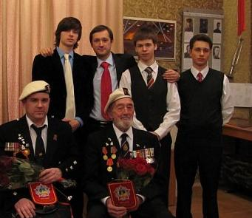
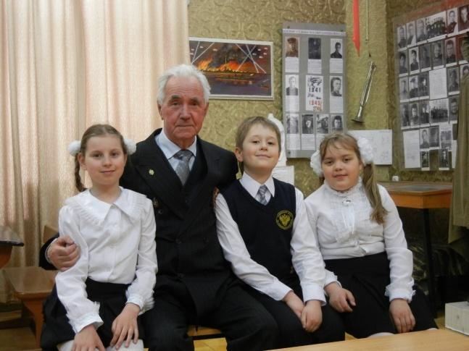
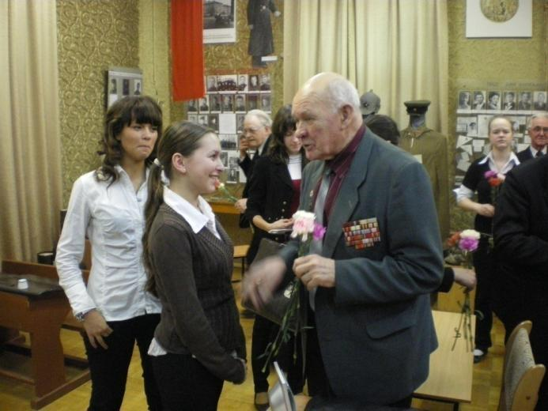
Традиции музея
Встречи с ветеранами

Slide 16
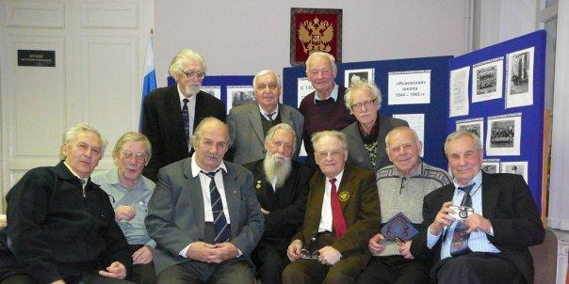
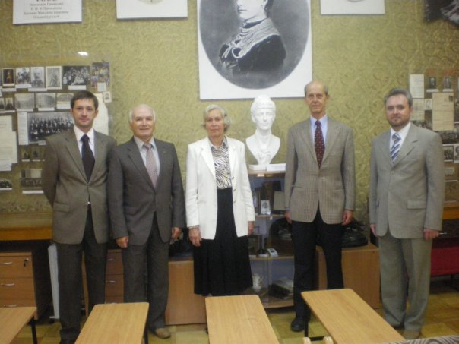
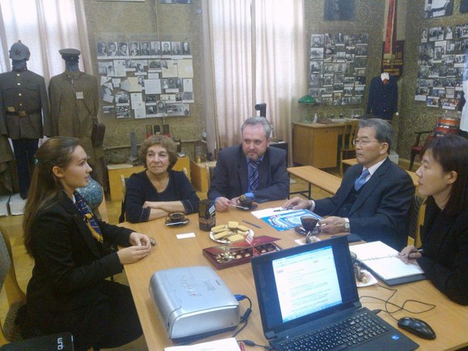
Традиции музея
Встреча выпускников 1949 г.
Встреча с Гуно фон Ольденбургом
Встречи в музее
Встреча с дипломатами из Южной Кореи

Slide 17
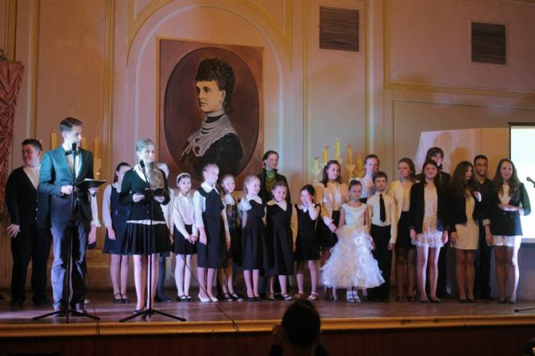
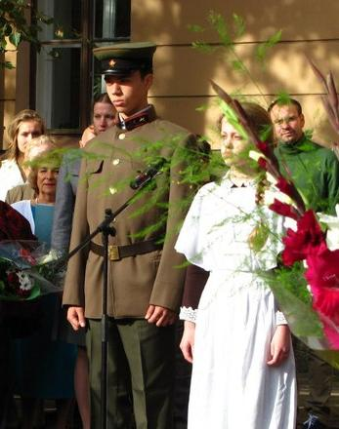
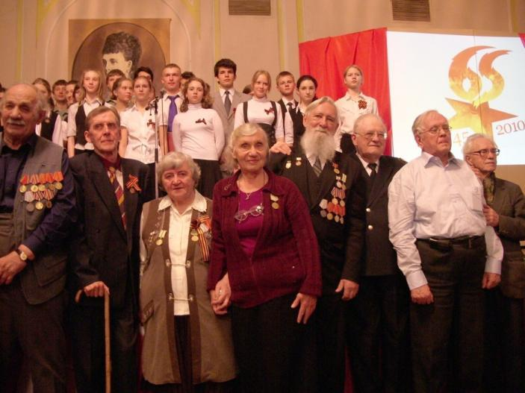
Традиции музея
Праздники

Slide 18
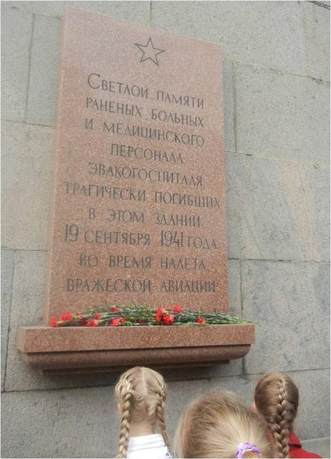
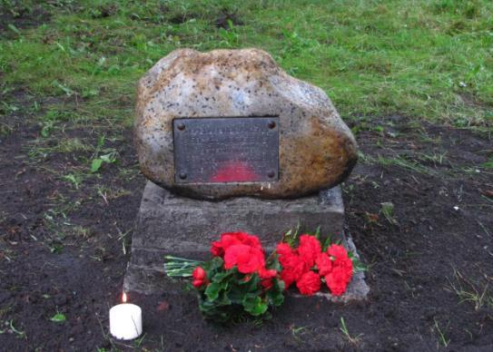
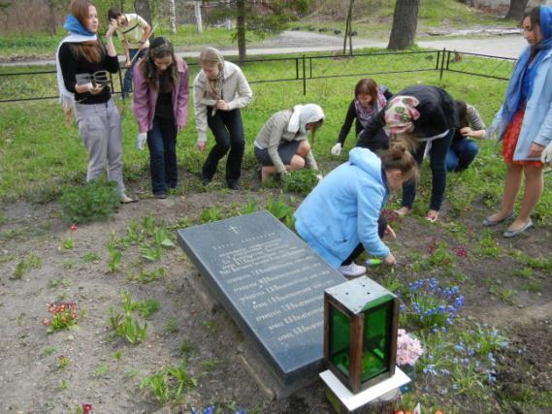
Традиции музея
Объекты заботы и внимания

Slide 19
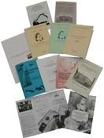
Издательская деятельность
За время работы музея опубликовано более десяти книг по истории школы, мемуаров и буклетов

Slide 20
Выездные экскурсии
«История Троице-Сергиевой пустыни»
«По местам боев ополченцев 8-й САШ» (с участником Ленинградского ополчения В.А.Берчиковым)
«Прорыв блокады Ленинграда»

Slide 21
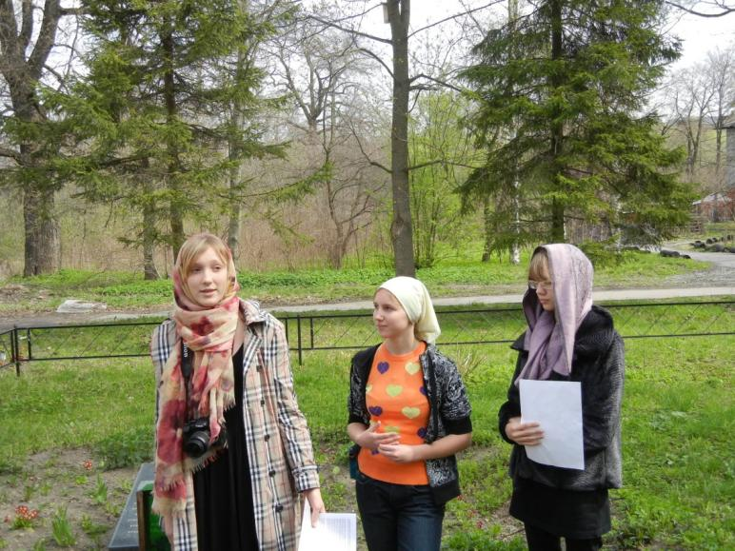
«Троице-Сергиева Приморская пустынь»

Slide 22
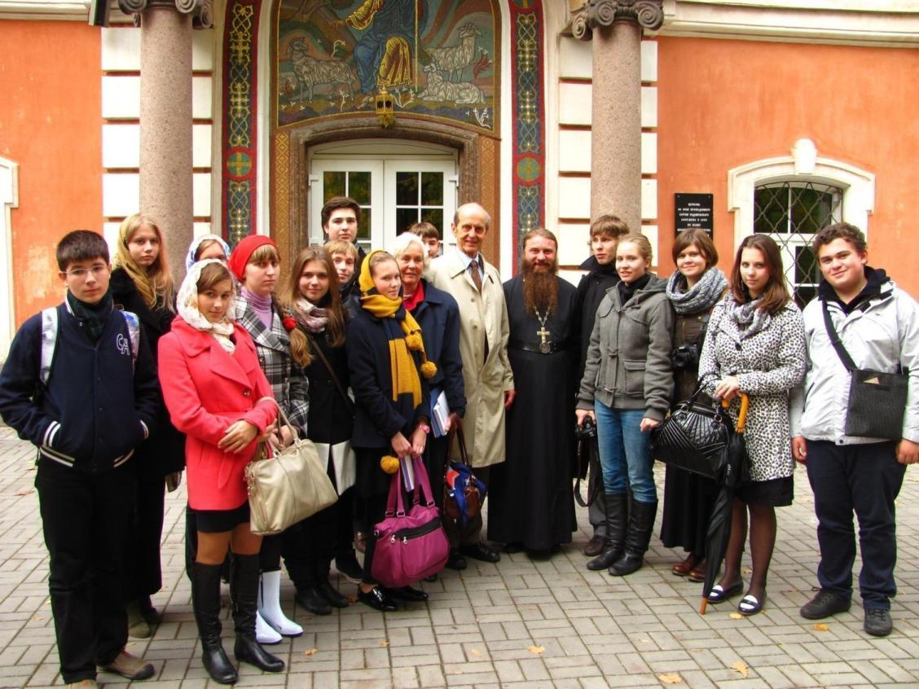
Встреча с Гуно фон Ольденбургом в Приморской пустыни

Slide 23
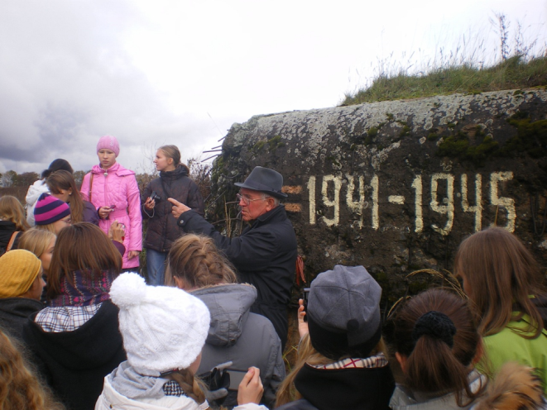
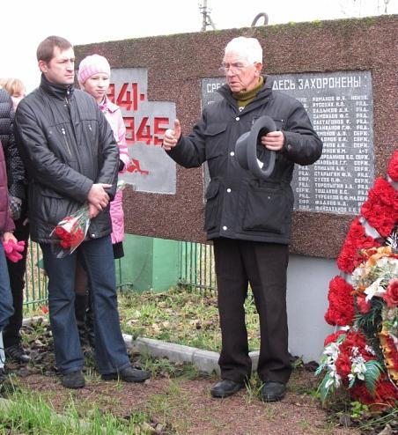
«По местам боев ополченцев 8й САШ»

Slide 24
Экскурсионные композиции
Использование мультимедиа
Музыка
Стихи
Театрализация

Slide 25
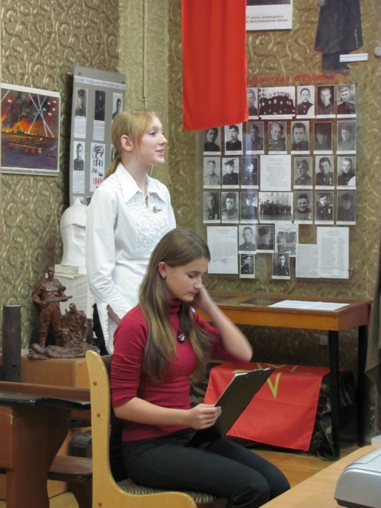
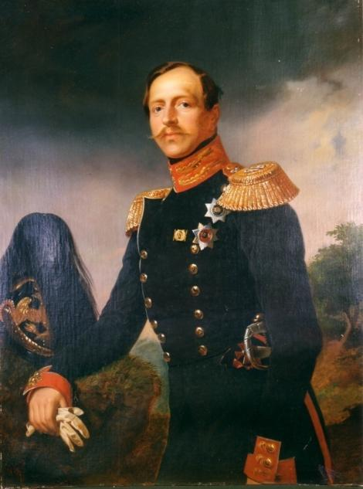
Экскурсионная композиция «Просвещенный благотворитель»

Slide 26
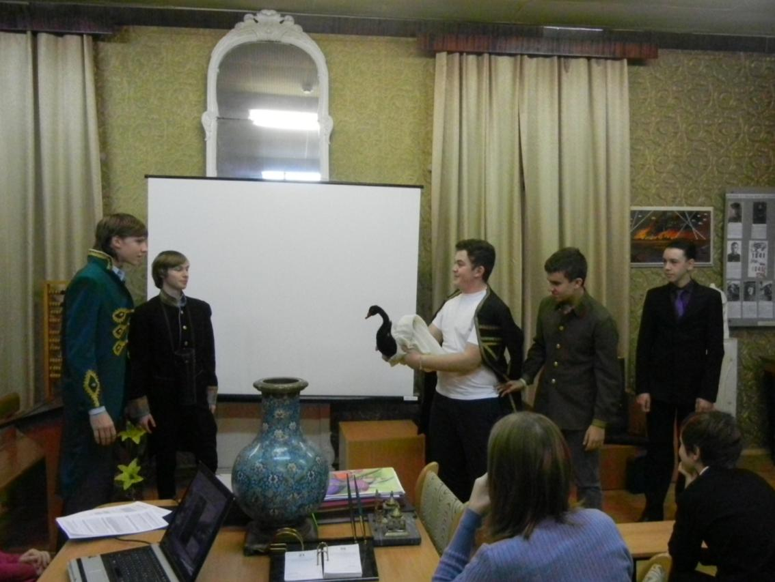
Экскурсионная композиция «Принц Ольденбургский» (по мотивам «Сандро из Чегема»)

Slide 27
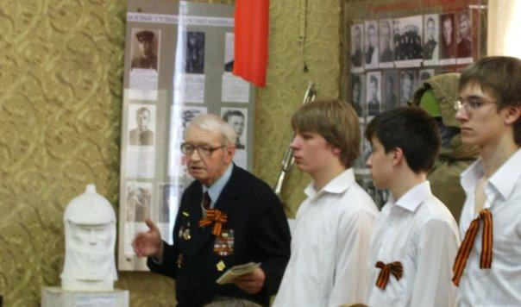
Экскурсионная композиция «Боевые судьбы воспитанников 8й САШ»

Slide 28
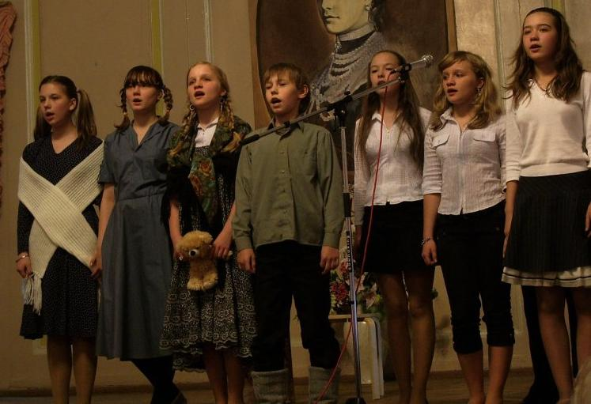
«Блокада глазами детей»

Slide 29
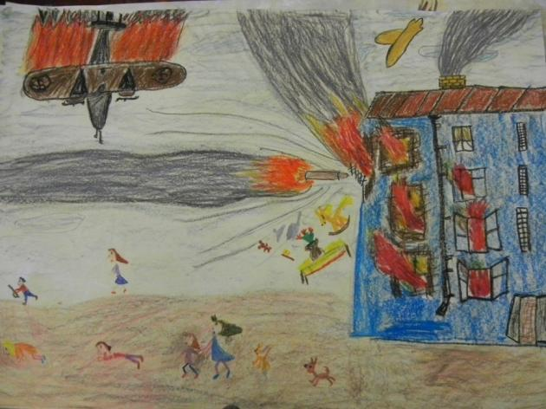
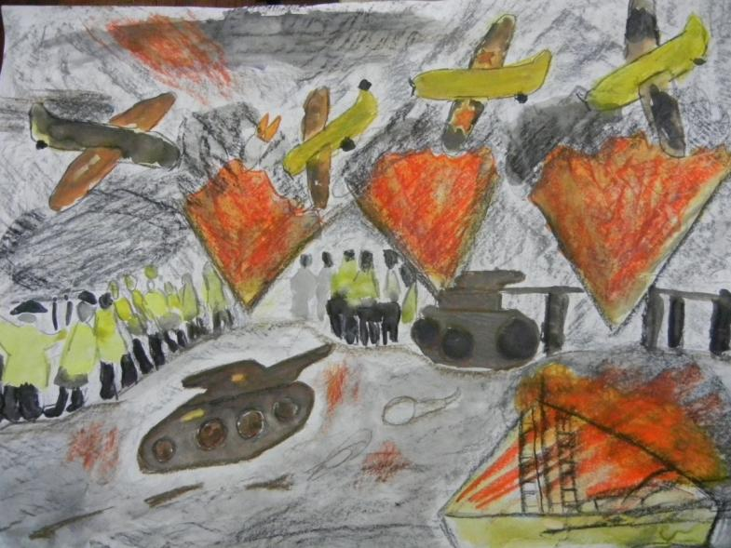
Выставка «Блокада глазами детей» (копий рисунков блокадной поры)

Slide 30
Интерактивные экскурсии
«Воспитание в семье Романовых – Ольденбургских»
«История забытых вещей»
«Рождество в семье Романовых»
«Новый год в старой квартире»

Slide 31
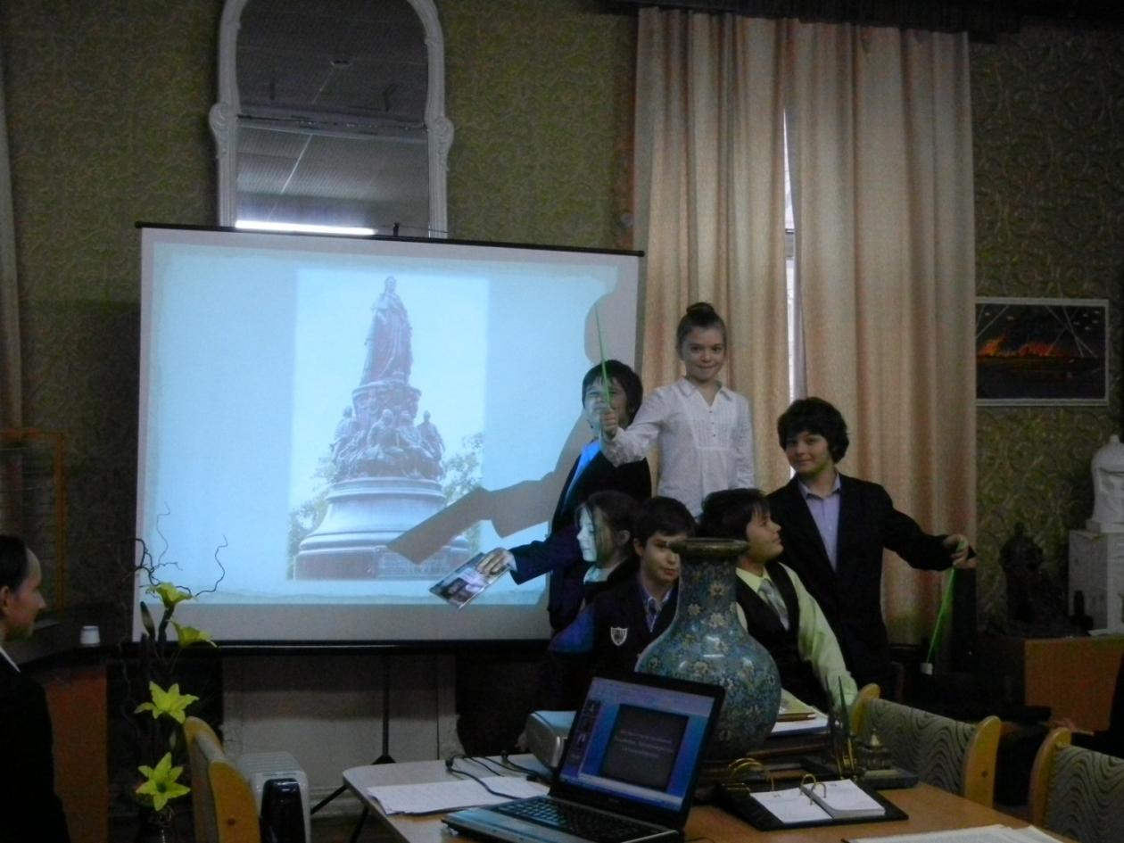

Slide 34
Командные игры с использованием технологии «квест»
«Вокруг гимназии»
«Школа в годы войны и блокады»
Интернет - викторины

Slide 35
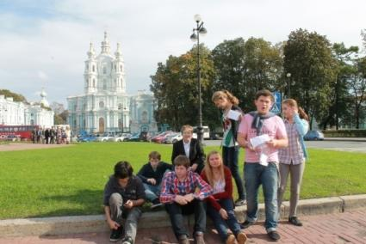
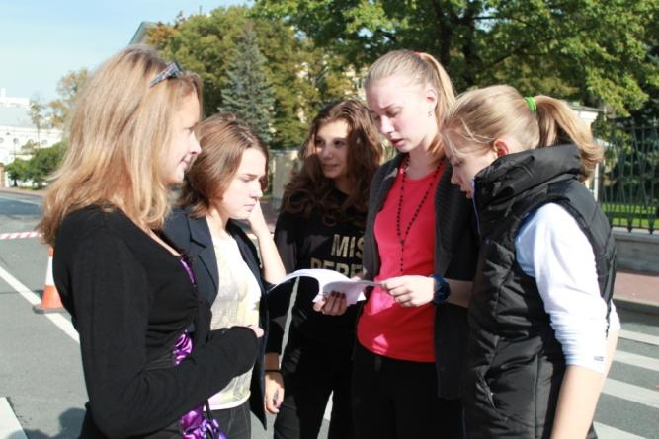
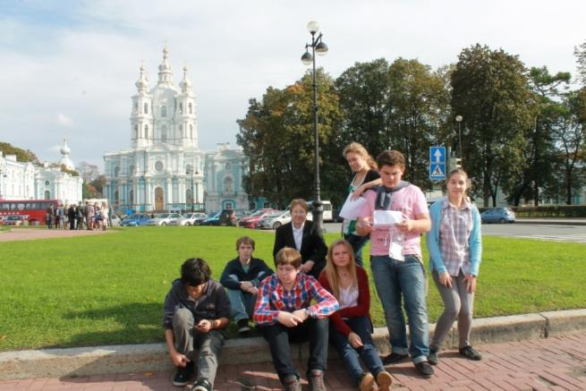
Квест «Вокруг гимназии»

Slide 36
Интернет - викторина

Slide 37
Исторический клуб «Песочные часы»
Основан в 2012 г.

Slide 38
Концепция клуба
Развитие общей культуры, познавательных интересов
Реализация неформального подхода к изучению истории
Объединение единомышленников разных возрастов
Создание комфортной среды для общения и самореализации

Slide 39
Виды деятельности
Собрания в неформальной обстановке
Подготовка сообщений и их обсуждение
Проведение экскурсий в музее гимназии
Пешеходные экскурсии
Организация выставок
Различные поездки, посещение выставок и музеев

Slide 40
Связь с историей гимназии
Экскурсии в музее истории гимназии
Посещение Мариинского дворца
Поездка в Троице-Сергиеву пустынь
Поездка к ДОТам в районе Гатчины
Встреча с писателем и историком Ларисой Агеевой (автором книг об Ольденбургских)

Slide 41
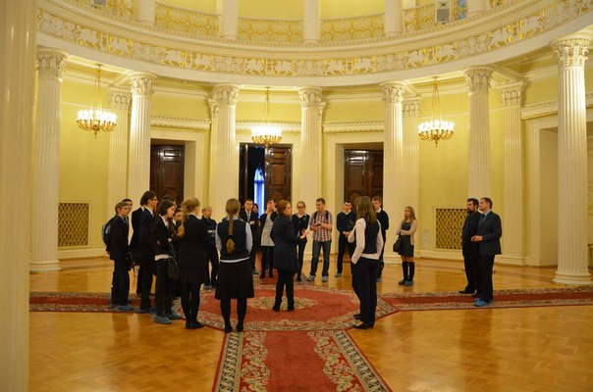
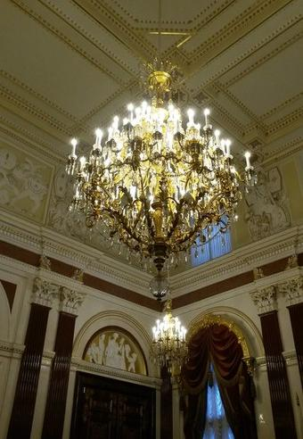
Посещение Мариинского дворца (место рождения Е.Ольденбургской)

Slide 42
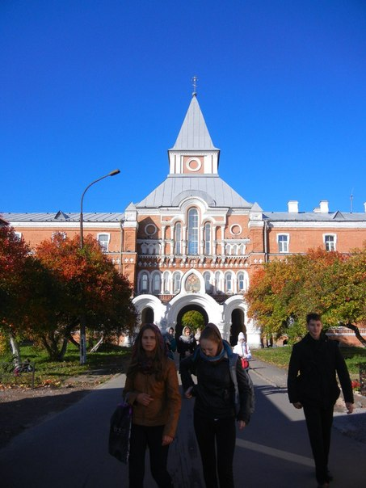
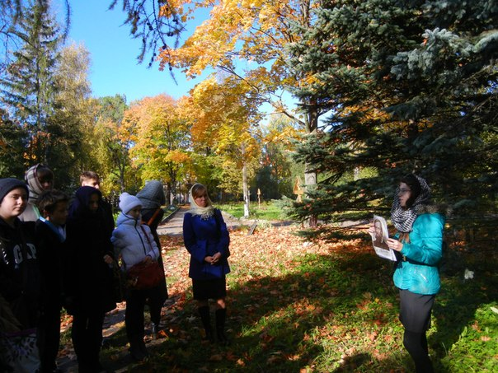
Поездка в Троице-Сергиеву пустынь (уход за могилой П.Г.Ольденбургского, экскурсия по монастырю, встреча с Э.А.Анненковой)

Slide 43
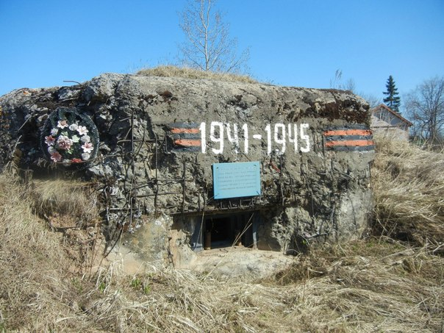
Поездка к ДОТам в районе Гатчины (место боев ополченцев – спецшкольников)

Slide 44
Круглые даты
400 лет династии Романовых
Выставка, посвященная 400-летию дома Романовых в Ленэкспо
Экскурсия в Александровском дворце Царского села, осмотр «Федоровского городка»
100 лет с начала 1-й мировой войны
Собрания, посвященные 100-летию начала Первой мировой войны
Поездка в Царское Село, посещение экспозиции, посвященной Первой мировой войне
Участие нескольких членов клуба в конференции по Первой мировой войне в гимназии 209

Slide 45
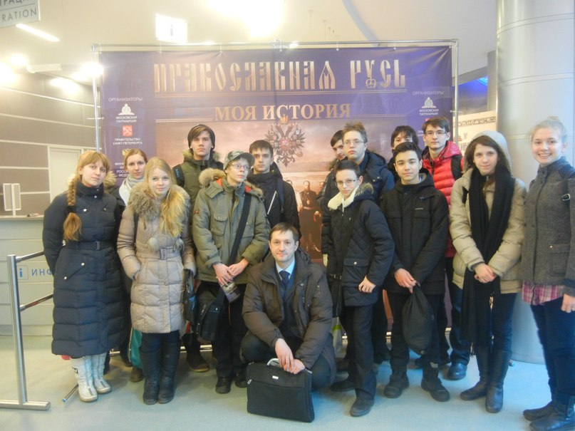
Выставка «Моя история», посвященная 400-летию династии Романовых

Slide 46
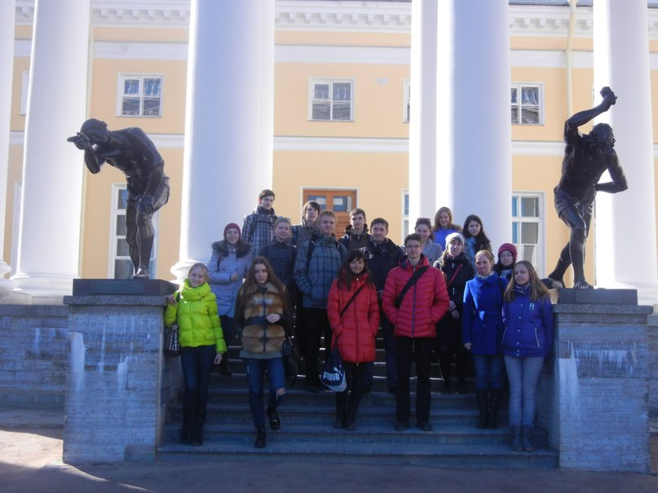
Экскурсия в Александровском дворце Царского села

Slide 47
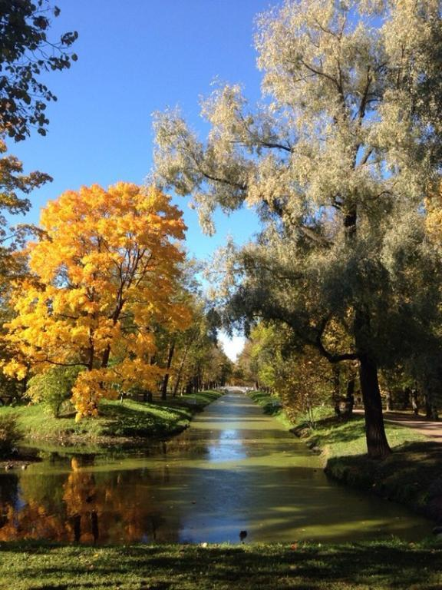
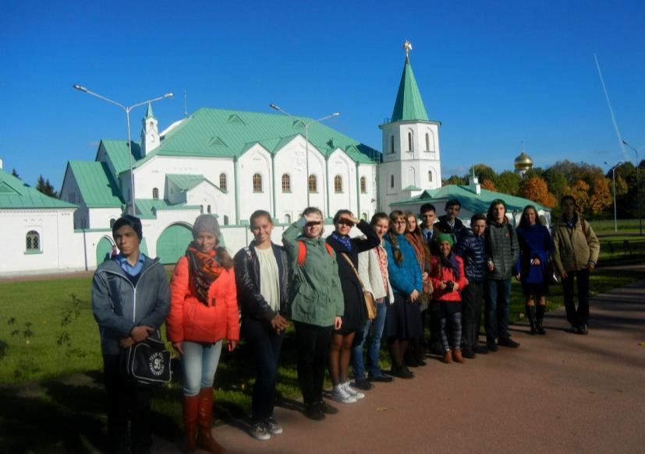
Поездка в Царское село и посещение Ратной палаты

Slide 48
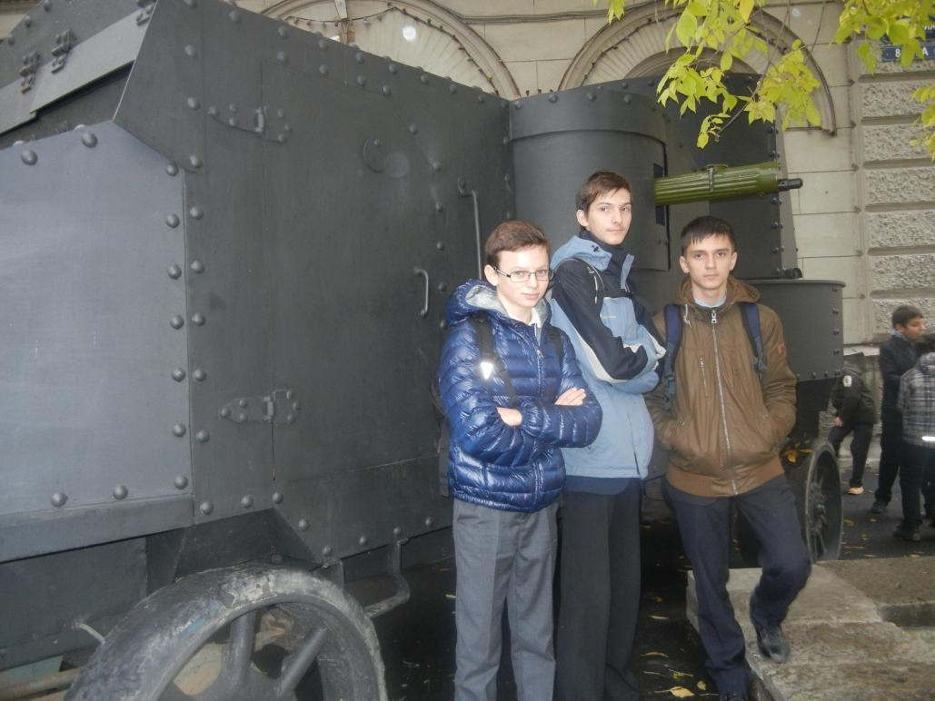
Участие в конференции на базе «Павловской гимназии»

Slide 49
Редкие места и необычные экскурсии
Экскурсия «История Охтинского порохового завода»
Пешеходная экскурсия «Охота на царя»
Пешеходная экскурсия «Вокруг Смоляного двора»
Поездка в Выборг

Slide 50
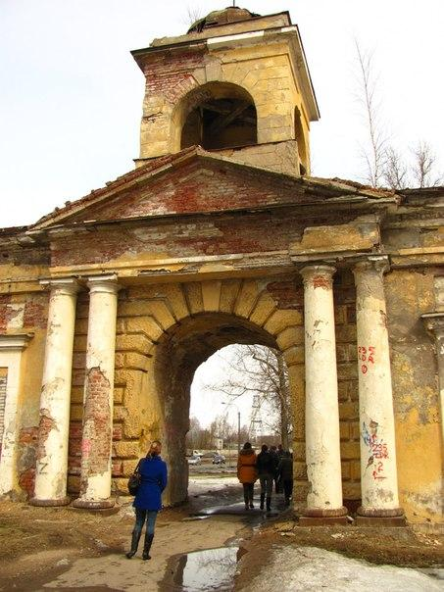
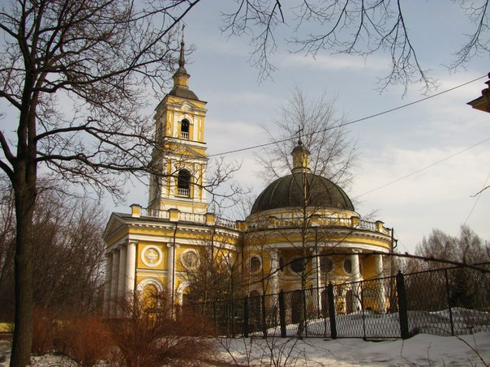
Экскурсия «История Охтинского порохового завода»

Slide 51
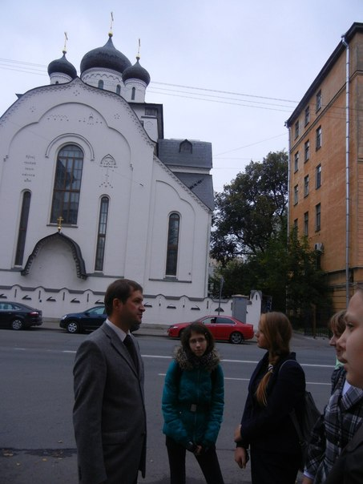
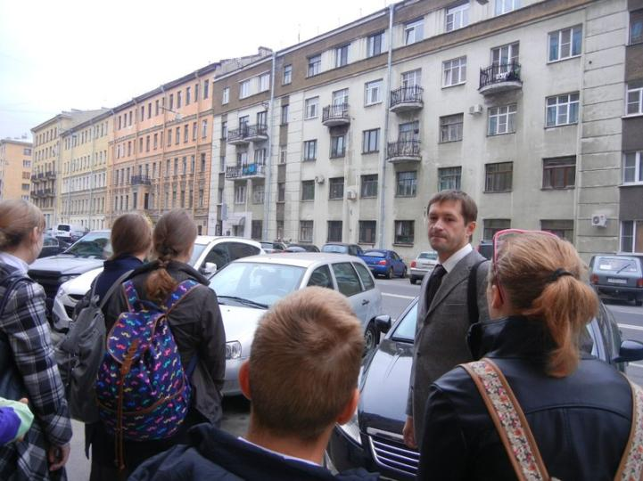
Пешеходная экскурсия «Вокруг Смоляного двора»

Slide 52
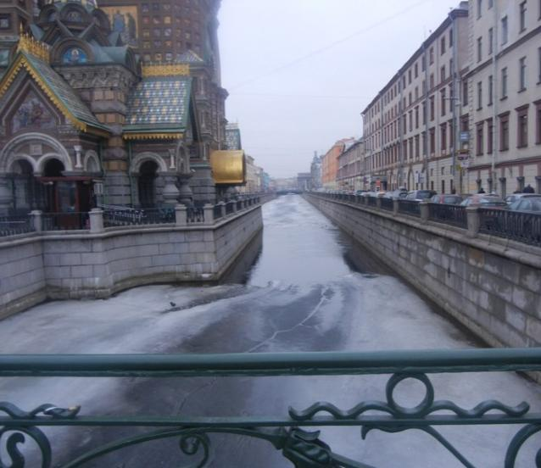
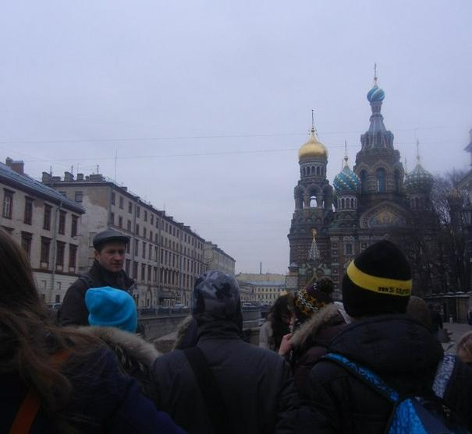
Экскурсия «Охота на царя»

Slide 53
Поездка в Выборг

Slide 54
Значение клуба для участников
Развитие интересов
Получение новых знаний, расширение кругозора
Стимул для генерации идей
Возможность для самореализации
Профессиональное определение

Slide 55
Наш клуб Вконтакте
http://vk.com/club52209756

Slide 56
Сайт музея
http://museum157.jimdo.com/
Руководитель музея:
Персианов
Игорь
Александрович
spmun@yandex.ru

Slide 57
Музей гимназии – это важный элемент воспитательной системы гимназии.
История школы в целом, судьбы ее выпускников, - благодатная основа для принятия нравственных ценностей, в частности чувства причастности к родному прошлому.

